Slide 1
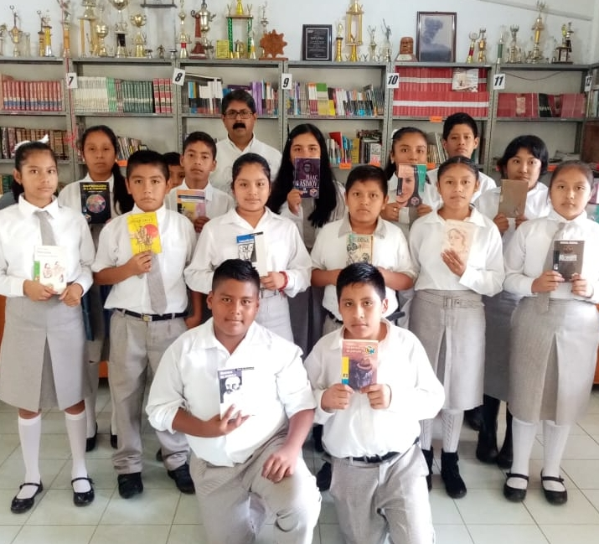
Programa de lectura Leer por placer
Octubre 2019
Flavio Ramón Mendoza Fragoso

Slide 2
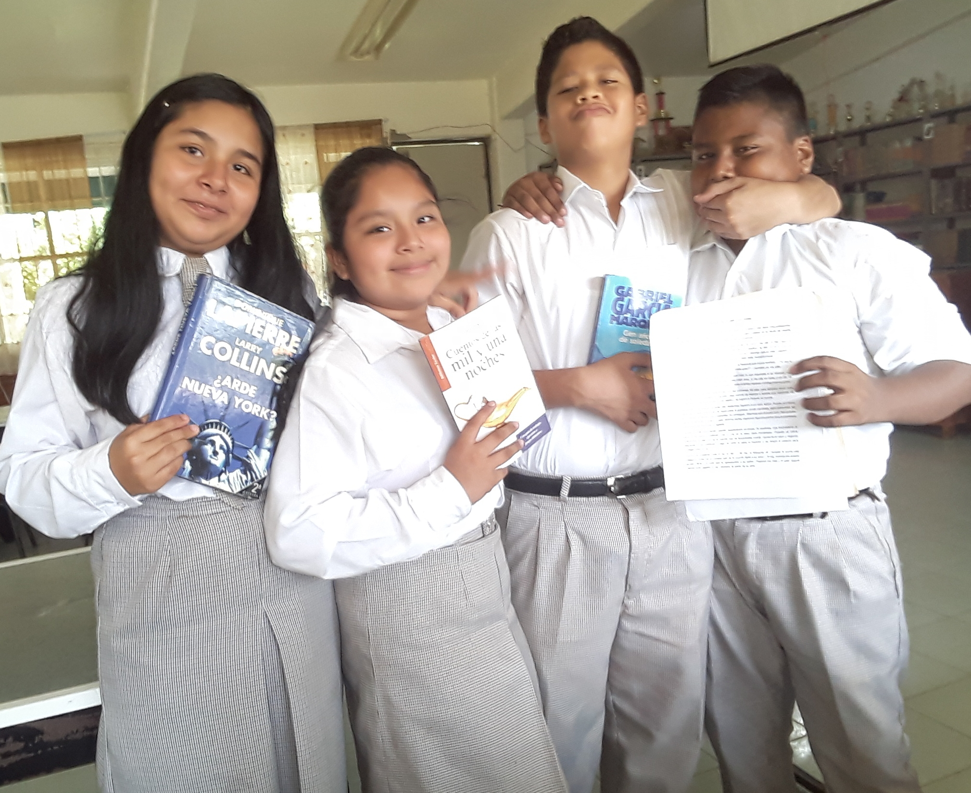
¿Qué es?
Es un programa de promoción
de la lectura integrado por estudiantes, apoyados por
padres de familia.

Slide 3
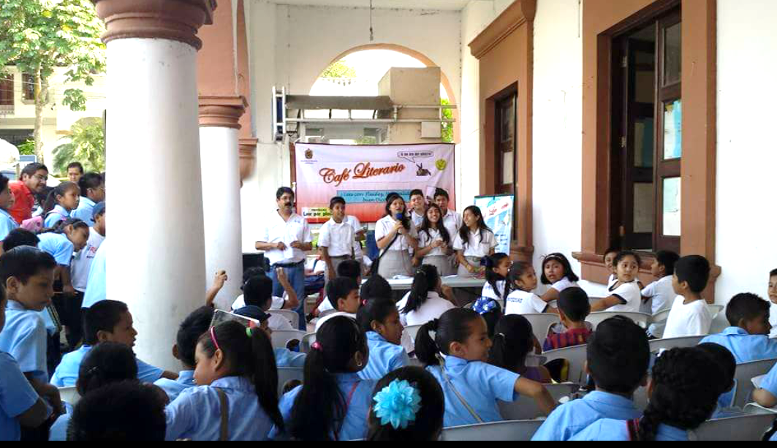
¿Qué persigue?
Generar una comunidad lectora escolar.

Slide 4
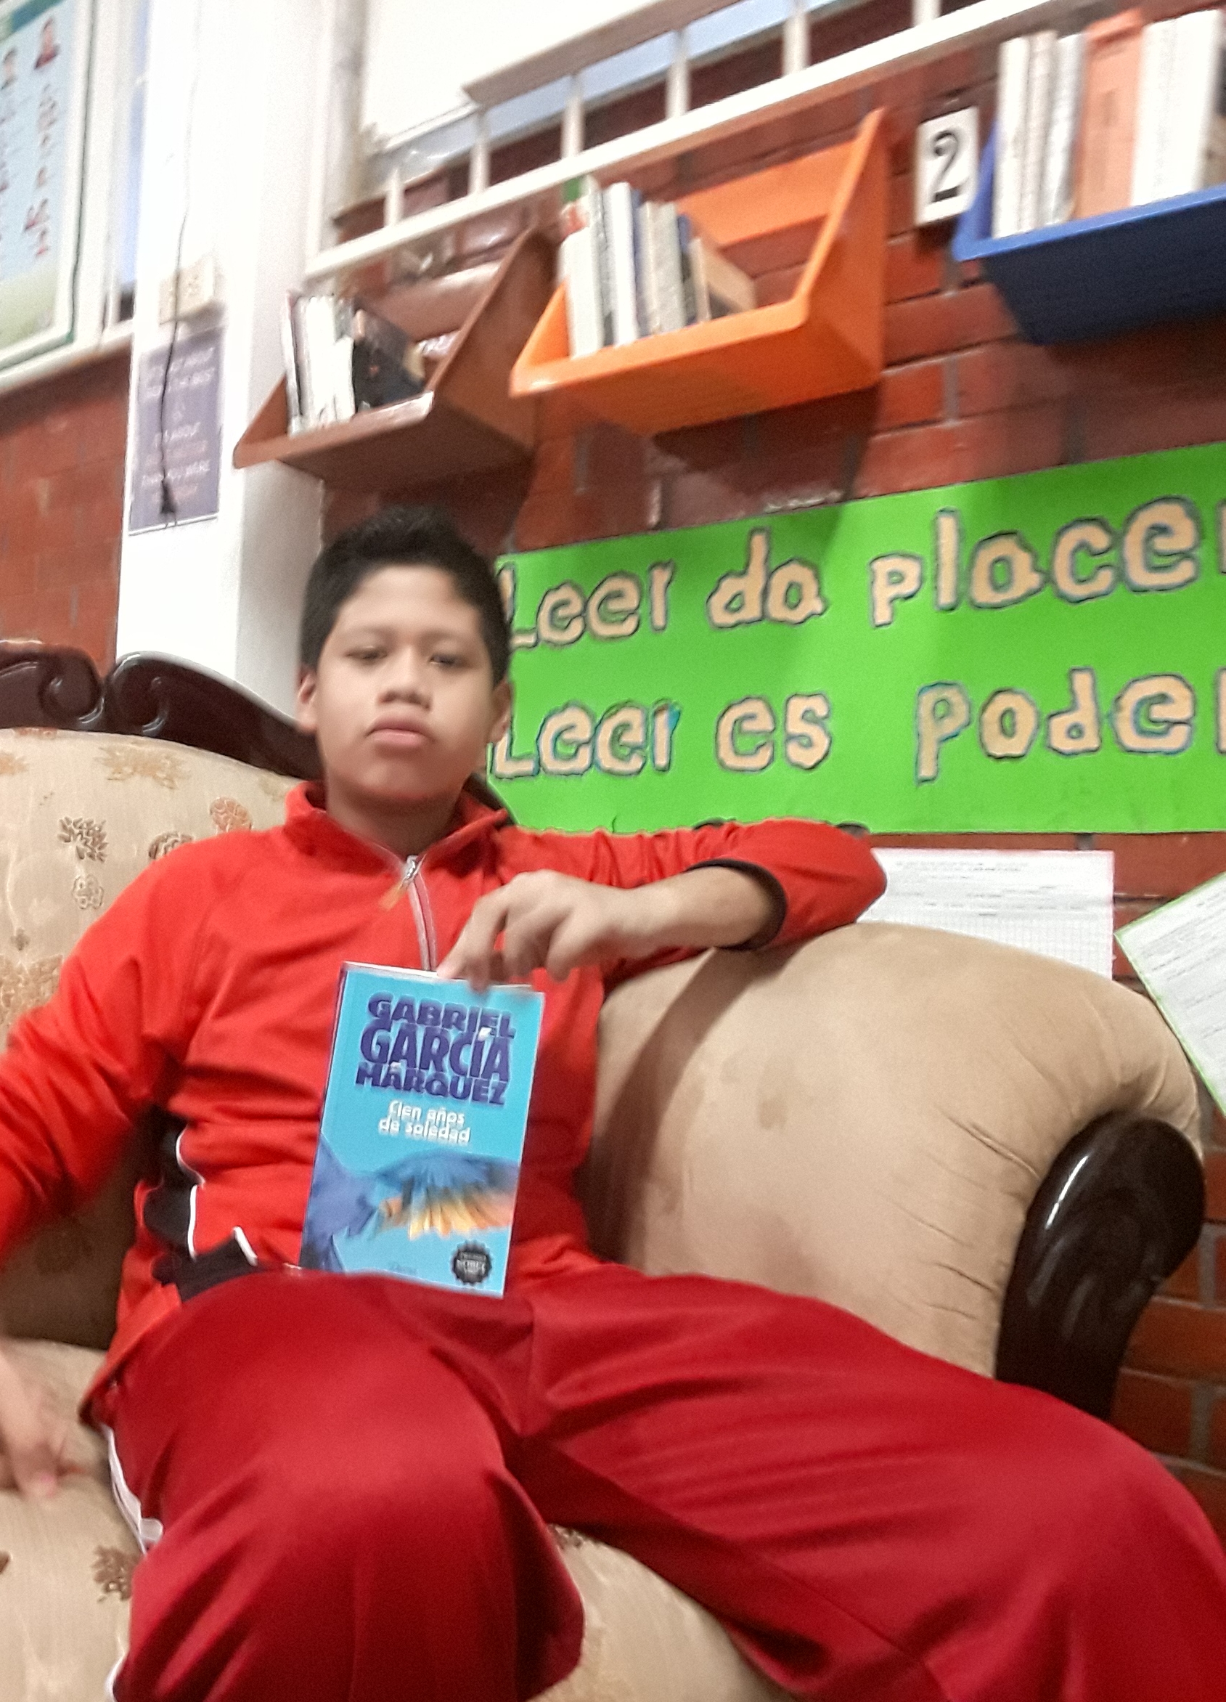
¿Cómo es?
Es flexible, sistemático y objetivo. Los textos están determinados por el acervo literario escolar y familiar, y por el nivel de interés del propio alumno, quien lee cuando desea libremente hacerlo.

Slide 5
MOMENTOS DEL PROCESO
MOMENTO 1: En la biblioteca de la escuela y en la biblioteca de aula.
MOMENTO 2: En el aula
✓Explorar los libros.
✓ Elegir el libro de su preferencia.
✓ Reunirse con alumnos y padres de familia.
✓ Presentar el programa y dotar los formatos de seguimiento.
MOMENTO 3: En casa y en la biblioteca
✓Leer en casa y en biblioteca
✓ Llenar formatos.
MOMENTO 4: En áreas recreativas de escuela o ciudad
✓ Disfrutar el Café literario.

Slide 6
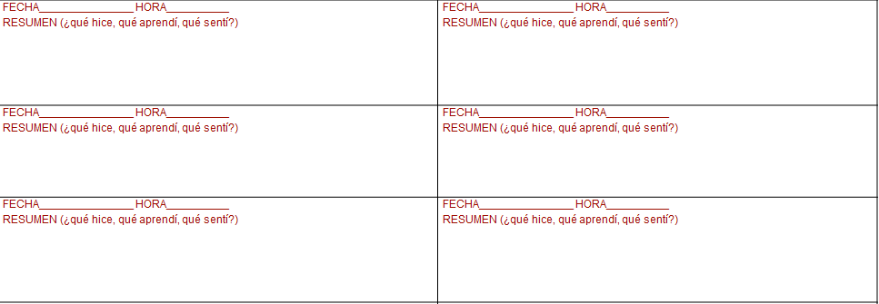

Slide 7
CRITERIOS | PUNTAJE
Lee con fluidez (sin entrecortar palabras o ideas)
Respeta los signos de puntuación
Lee con buena dicción (pronuncia bien las palabras)
El volumen permite que todos escuchen
Lee con expresividad y naturalidad
TOTAL

Slide 8
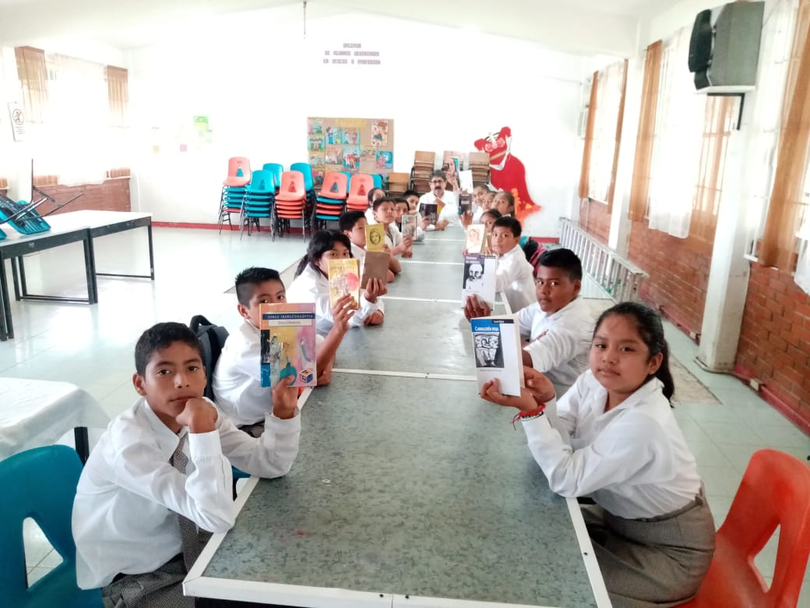
Nuestra biblioteca

Slide 9
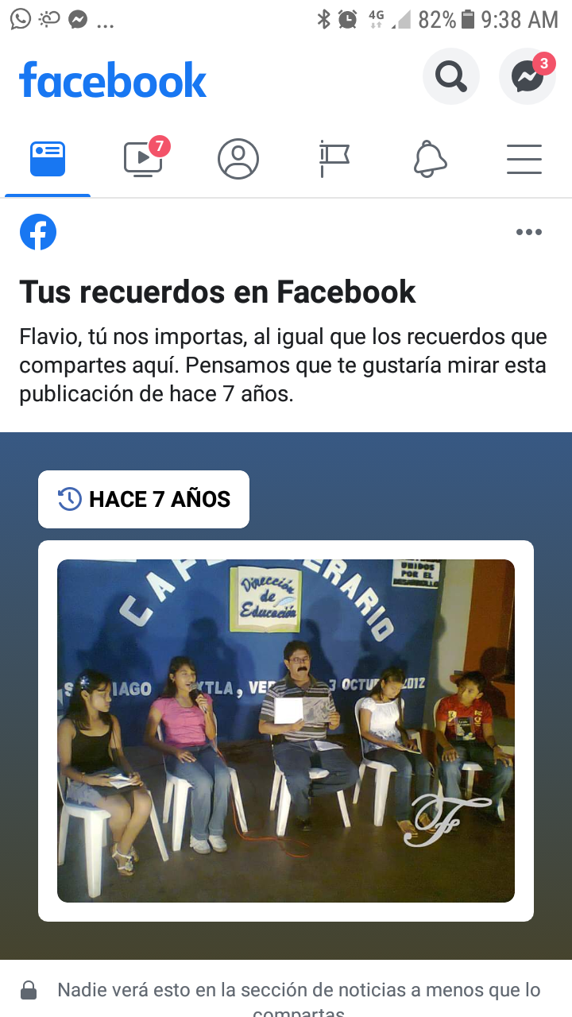
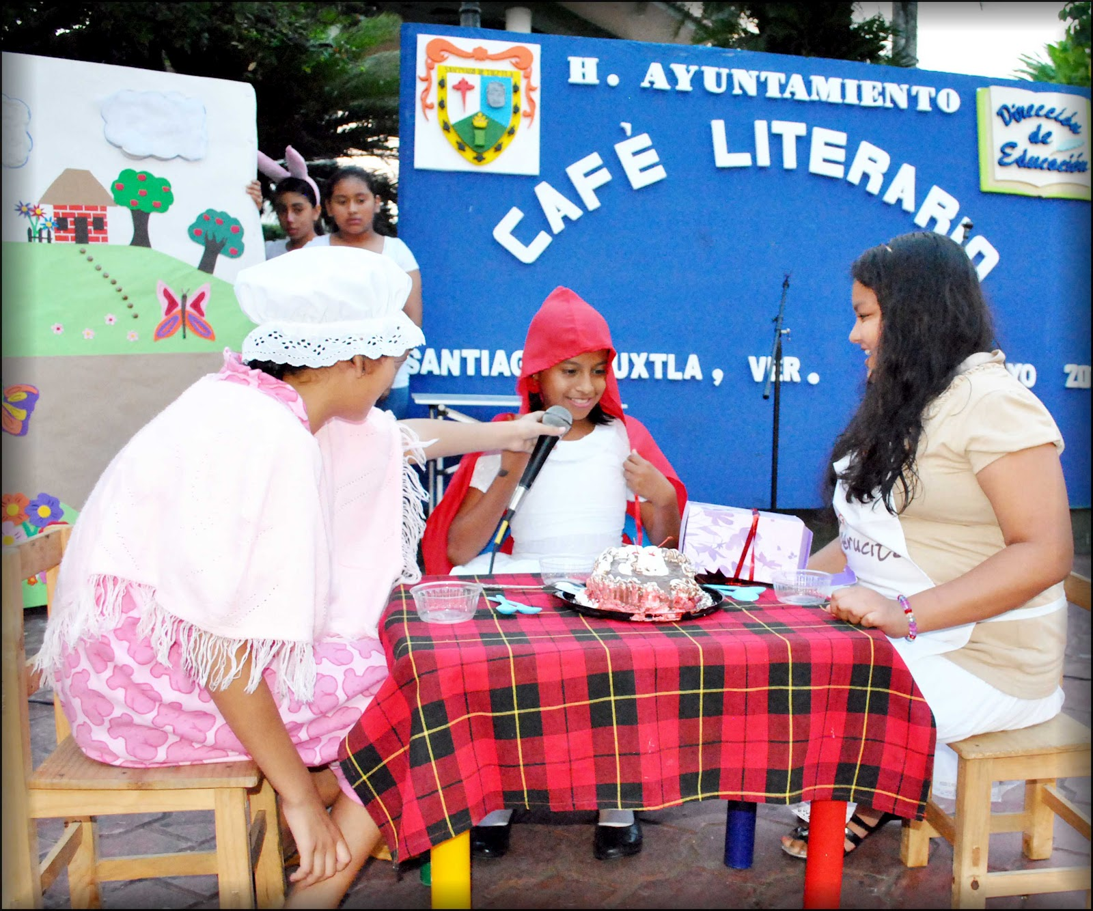
DIVERSIÓN

Slide 10
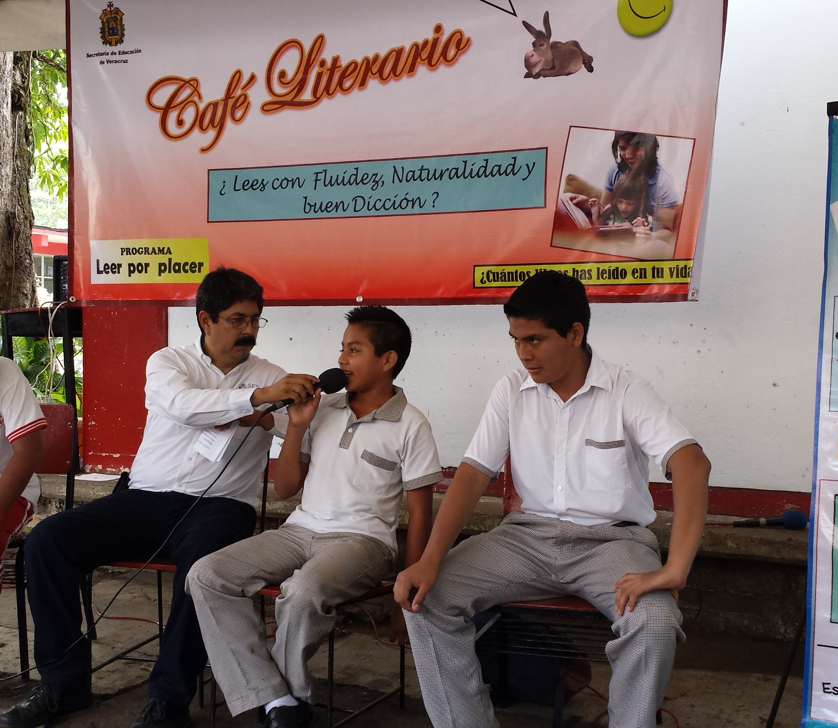
Gracias
Prof. Flavio Ramón

